Slide 1

CHÀO MỪNG CÁC EM ĐẾN VỚI TIẾT HỌC
Notes:
BÀI GIẢNG ĐƯỢC THỰC HIỆN BỞI HUY DUẨN. GMAIL: huyduan2410@gmail.com - https://www.facebook.com/huyduan24/

Slide 2

MÉT

Slide 3

TIẾT 1

Slide 4

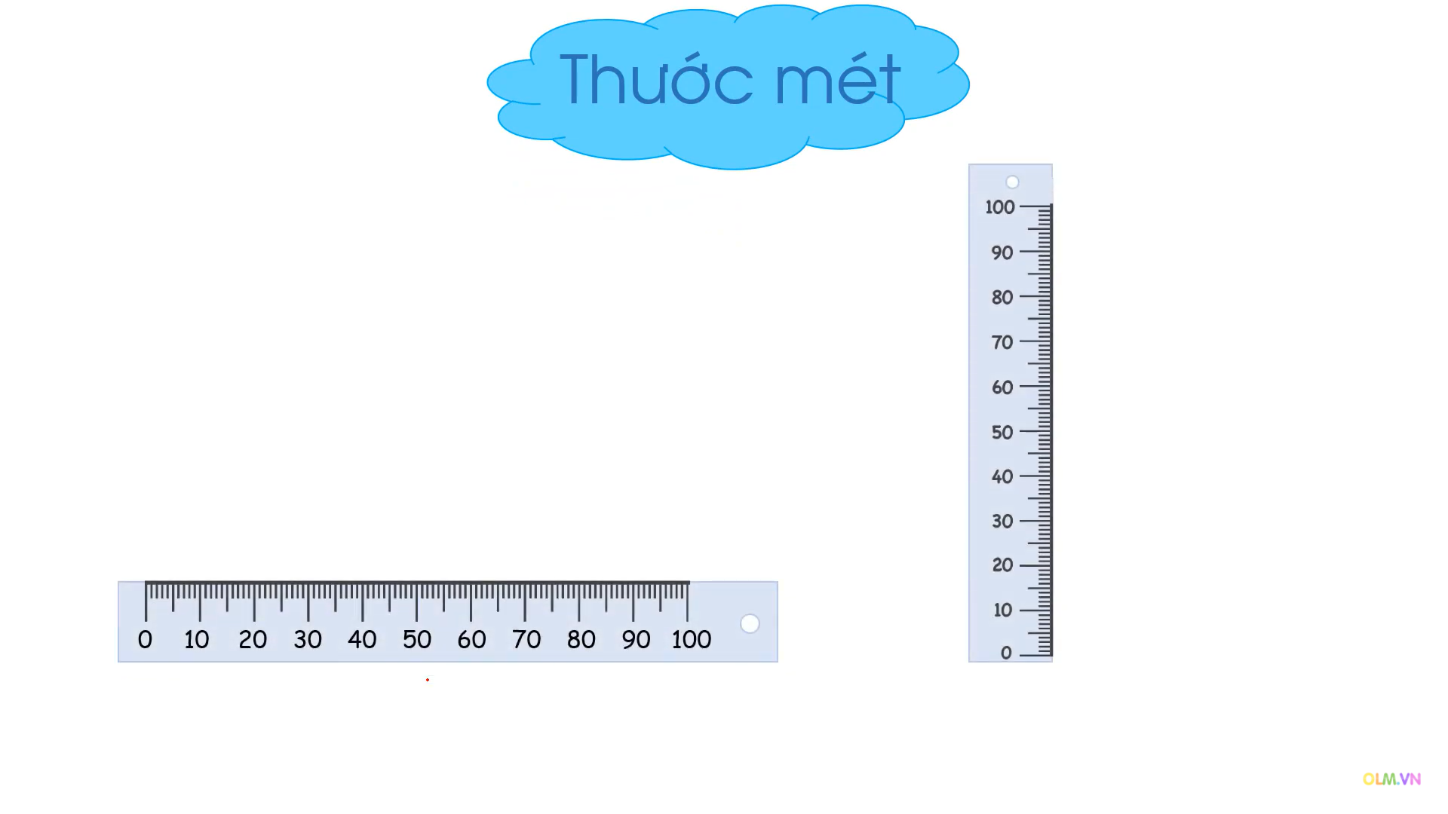
THƯỚC MÉT
Vạch 0
Vạch 100
1 mét

Slide 5


MÉT
Đoạn thẳng trên dài 1 mét
Mét là một đơn vị đo độ dài.
Mét viết tắt là m

Slide 6
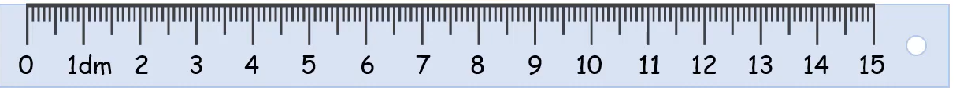
MÉT
1 m
1 m = 10 dm
Quan sát hình trên và cho biết 1 m bằng bao nhiêu dm?

Slide 7
MÉT
1 m
Quan sát hình trên và cho biết 1 m bằng bao nhiêu cm?
1 m = 100 cm

Slide 8



So sánh chiều cao của em với 1 m
Bình cao hơn 1m
Trang thấp hơn 1m
Trang
Bình

Slide 9


KIẾN THỨC CẦN NHỚ
Mét là một đơn vị đo độ dài, viết tắt là m.
1 m = 10 dm
1 m = 1000 cm

Slide 10

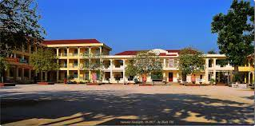


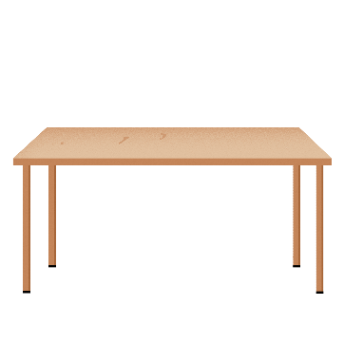
1
a) Kể tên một số đồ vật dài hơn 1 m
Sân trường
Phòng học
Cái bàn
Sải tay, …

Slide 11



1
b) Kể tên một số đồ vật ngắn hơn 1 m
Quyển sách
Đôi dép
Ba lô, …

Slide 12

2
a) Tính:
7 m + 3 m
= 10 m
2 m x 4
= 8 m
15 m – 9 m
= 6 m
20 m : 5
= 4 m

Slide 13
2
b) Số ?
?
?
200
?
100
2 m = cm
1
1 m = cm
100 cm = m
?
?
?
10
2 m = dm
2
1 m = dm
20
20 dm = m

Slide 14





Câu hỏi
15
14
13
12
11
10
9
8
7
6
5
4
3
2
1
0
5 m x 9 =
A. 45 dm
B. 45 cm
C. 4500 cm
D. 45 m

Slide 15

Câu hỏi
15
14
13
12
11
10
9
8
7
6
5
4
3
2
1
0
20 m : 2 =
A. 10 m
B. 10 cm
C. 1 dm
D. 10 dm

Slide 16



Câu hỏi
15
14
13
12
11
10
9
8
7
6
5
4
3
2
1
0
45 m – 10 m =
A. 35 m
B. 35 dm
C. 35 cm
D. 350 cm

Slide 17

Câu hỏi
15
14
13
12
11
10
9
8
7
6
5
4
3
2
1
0
100 m + 500 m =
A. 600 dm
B. 600 cm
C. 600 m
D. 60 m

Slide 18

Câu hỏi
15
14
13
12
11
10
9
8
7
6
5
4
3
2
1
0
1 m = …. cm
Chọn số thích hợp điền vào chỗ chấm
A. 10
B. 100
C. 1
D. 1000

Slide 19

Câu hỏi
15
14
13
12
11
10
9
8
7
6
5
4
3
2
1
0
1 m = …. dm
Chọn số thích hợp điền vào chỗ chấm
A. 10
B. 100
C. 1
D. 1000

Slide 20

Củng cố - Dặn dò

Slide 21



Tạm biệt và
hẹn gặp lại

